Slide 1

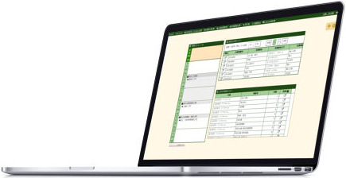

借入金管理帳票
機能の場所
１．分譲（販売）→販売台帳
２．分譲（販売）→タスク管理
2023年12月22日版

Slide 2
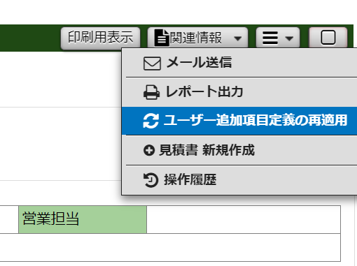
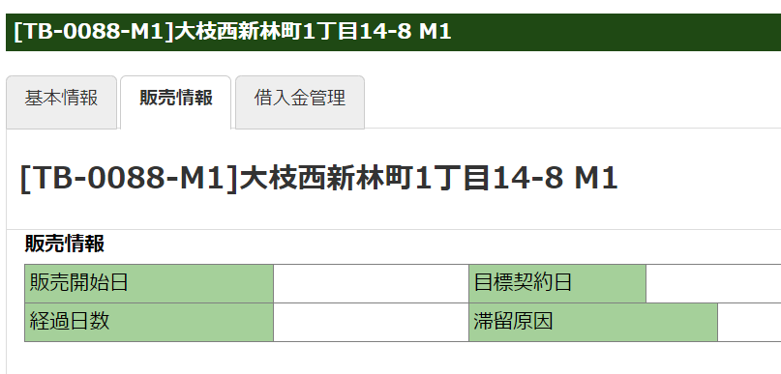
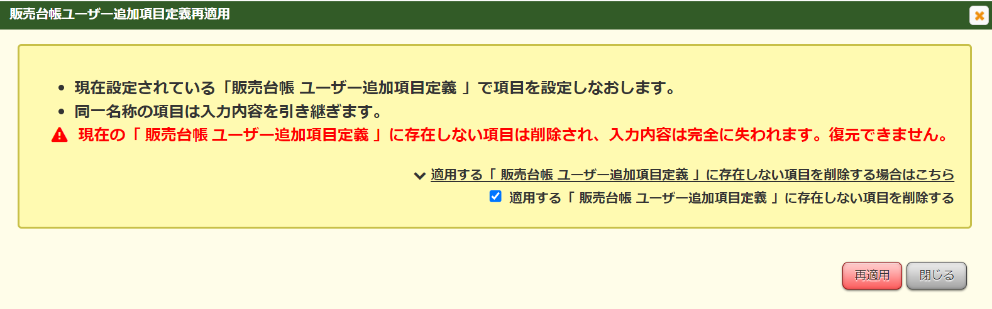
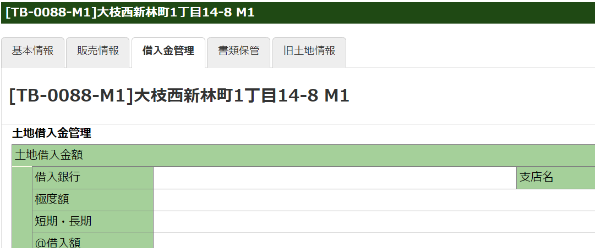
事前設定
①ユーザー追加情報の再適用
借入金管理を行いたい物件に対して、ユーザー追加項目の再適用を行ってください
旧設定
必ず
チェック
新設定

Slide 3
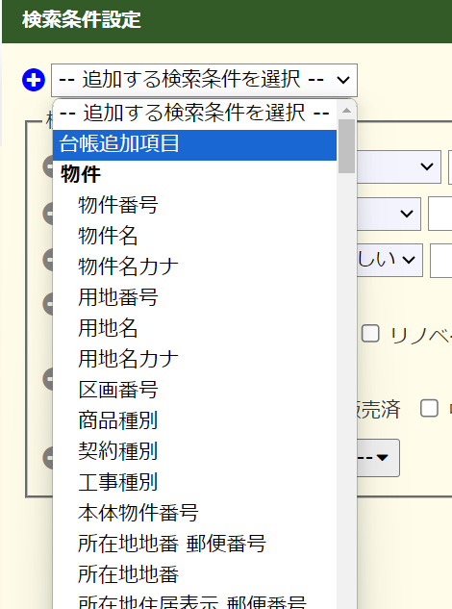
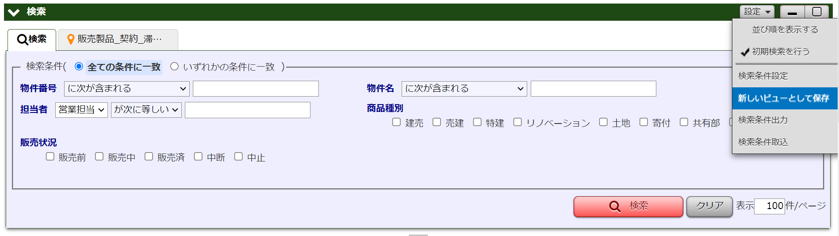

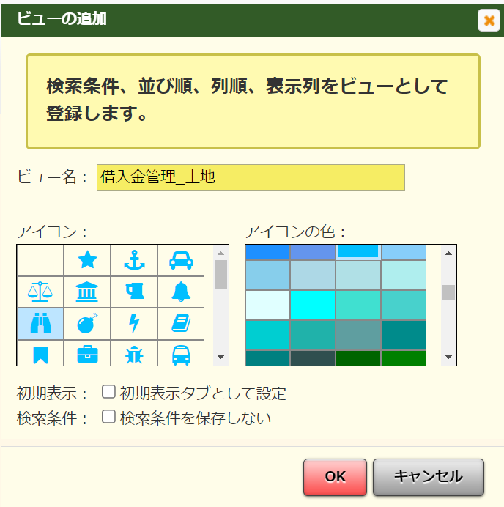
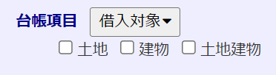
事前設定
②借入金管理の専用ビューの作成
検索条件を追加
借入金管理の専用ビュー
を作成します

Slide 4
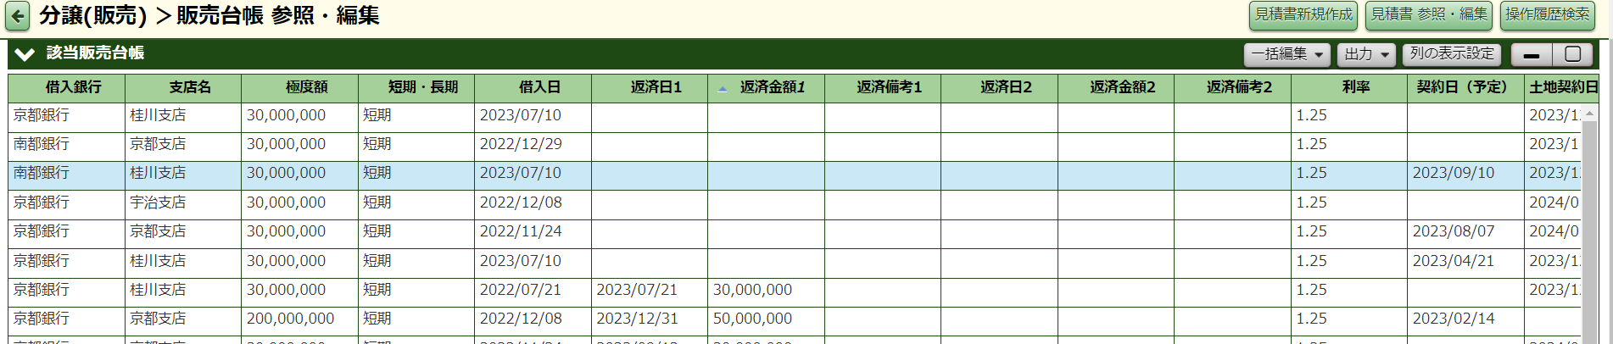
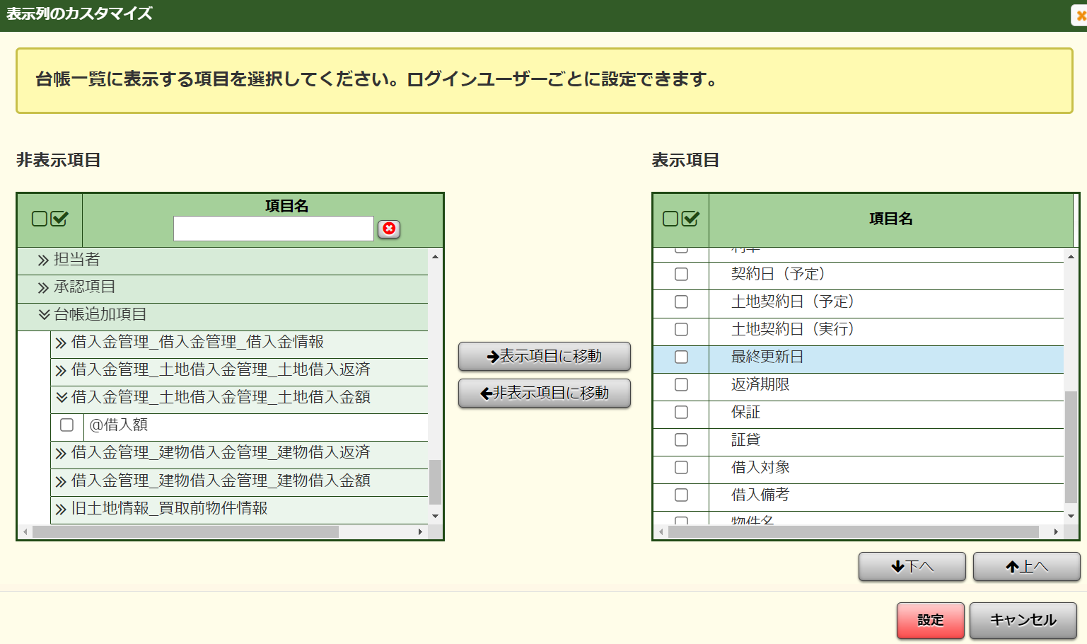
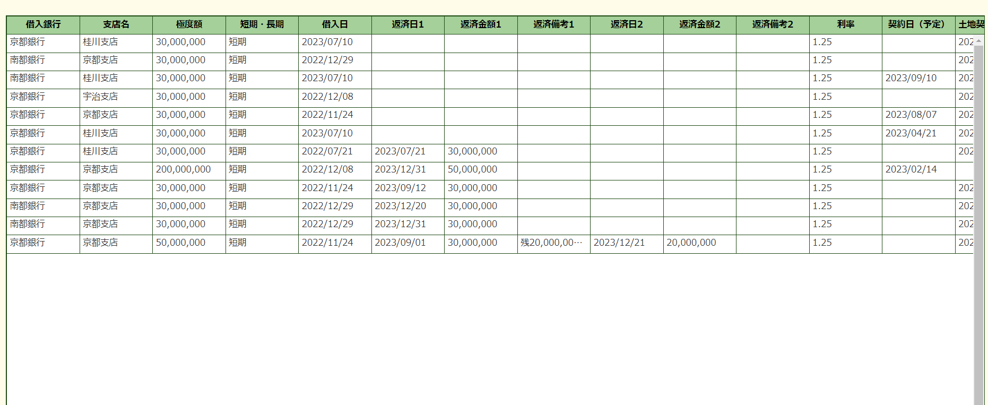
事前設定
③表示列の設定
表示列を帳票に合わせる
エクセル感覚で一覧表で
編集することができます

Slide 5
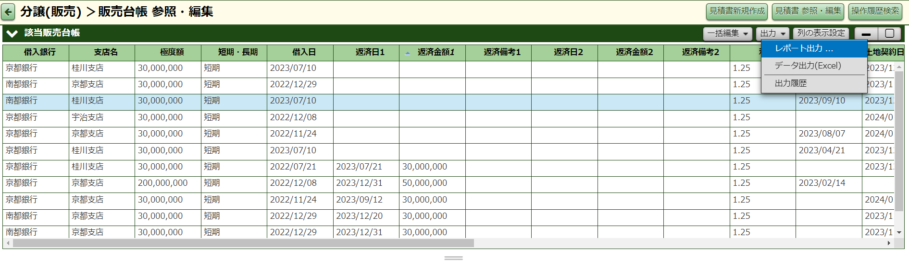
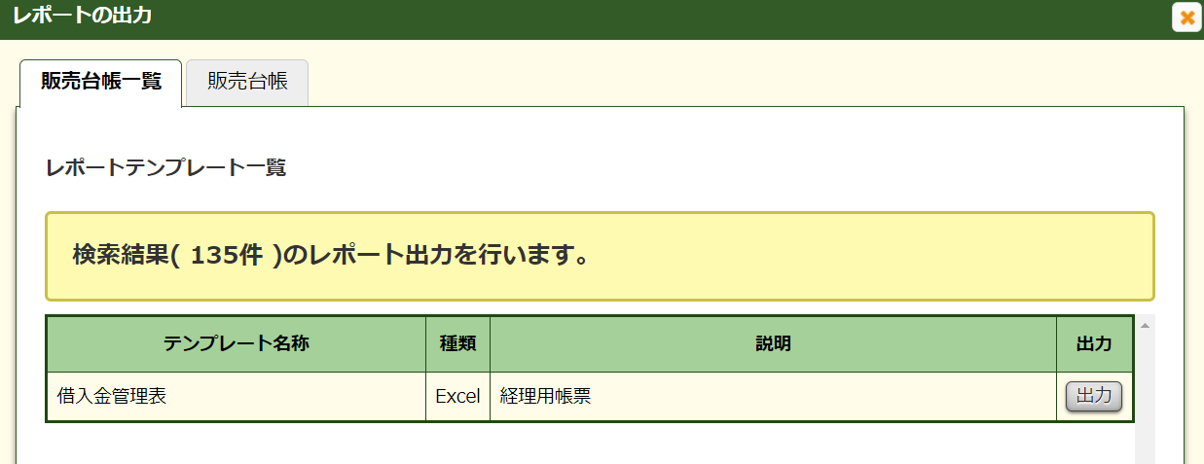
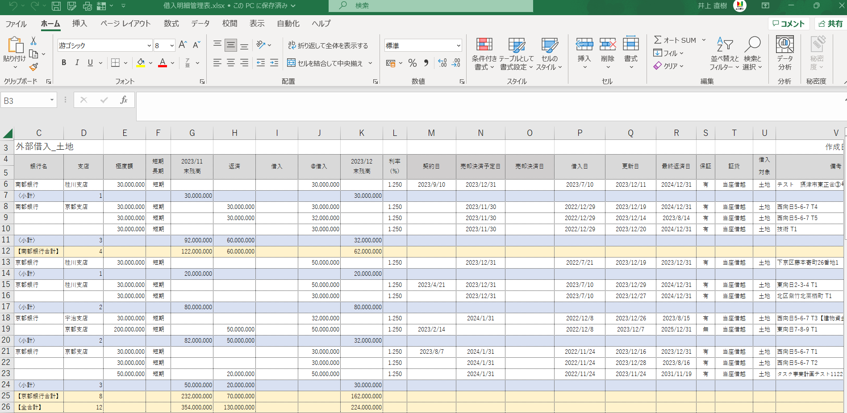
帳票出力
④レポート出力
ここに表示されている
物件が出力対象
土地と建物は別シートに
出力されます
エクセル帳票

